Slide 1

آشنایی با مبانی برنامه ریزی کالبدی
جلسه ششم: سلسله مراتب خدمات شهری
الهام فلاح منشادی
1394

Slide 2
اصل سلسله مراتب عملکردی شهرها
هر سیستم متشکل از زیرسیستم ها و هر زیرسیستم متشکل از زیرسیستم های دیگر تعیین می شود ، برای اینکه نظم مطلوب بر کل سیستم و یک نظام بندی کل بر آنها به وجود آید باید تک تک این اجزاء به نحو مطلوبی کار کنند و دارای عملکرد مطلوبی باشند و وقتی کل سیستم عملکرد مطلوبی داشته باشند در واقع مفهوم سلسله مراتب عملکردی می باشد.
اهداف سلسله مراتب عملکردی:
ایجاد هماهنگی بین سازمان کالبدی و اجتماعی شهرها
عدالت توزیعی

Slide 3
مفهوم آستانه خدماتی
برای شکل گیری هر واحد خدماتی باید یک حداقل جمعیتی وجود داشته باشد که شکل گیری آن واحد خدماتی از یک طرف به صرفه باشد و از طرف دیگر دسترسی مناسب شهروندان به آن فراهم شود وامکان تامین نیاز مردم و شهروندان را برآورده سازد و درواقع عدم رعایت آستانه خدماتی می تواند تعادل و توازن را بین شهروندان از بین ببرد.

Slide 4
مفهوم فاصله
مفهوم فاصله با مقیاس انسانی سروکار دارد ، با توجه به عملکرد هرکدام از سلسله مراتب فضایی باید امکان دسترسی به خدمات مورد نیاز فراهم باشد و برای تامین نیازها و خدمات در جهت دسترسی ساکنان به آن باید یک فاصله مناسب وجود داشته باشد

Slide 5
تقسیمات کالبدی شهر
واحد مسکونی
ناحیه
منطقه
کوچه
کوی
محله
برزن

Slide 6
تقسیمات کالبدی شهر
واحد مسکونی: کوچکترین عنصر کالبدی شهر است که دارای وجود مستقل بوده و به عنوان ریزترین سلول یک شهر دارای هویت و ساختار مشخص می باشد. هر واحد مسکونی محل استقرار یک خانواده شهر است.
کوچه یا مجتمع مسکونی: به طور متوسط از اجتماع 90 تا 200 واحد مسکونی یک کوچه یا مجتمع مسکونی تشکیل می شود. کوچه ها کوچکترین محدوده های شهری هستند که به عنوان یک لکه در نقشه های شهری قابل شناسایی است.
واحد همسایگی : کوچکترین واحد شهری می باشد ، که خدمات اساسی اجتماع محلی را تامین می کند و درواقع واحد همسایگی به منظور پاسخ به نیازهای روزانه شکل می گیرد.عنصر شاخص آن { مهد کودک ، کودکستان }. شعاع دسترسی 200 الی 250 متر می باشد و میزان ساکنین آن 400 الی 600 خانوار است.
واحد محله: عمدتا از دو یا سه واحد همسایگی تشکیل می شود و دارای مرکز و برای پاسخ به نیازهای هفتگی و روزانه شکل می گیرد. عنصر شاخص آن { دبستان ، مدرسه ابتدایی } به طوری که بتواند یک بچه را در 5 دقیقه به مدرسه بفرستد. شعاع دسترسی 300 الی 375 متر می باشد و میزان ساکنین آن 700 الی 1250 خانوار است.

Slide 7
تقسیمات کالبدی شهر
برزن: از کنار هم قرار گرفتن دو تا محله برزن شکل می گیرد. عنصر شاخص آن { مدرسه راهنمایی } با فاصله زمانی 20 دقیقه. شعاع دسترسی 1250 الی 1450 متر می باشد و میزان خانوار آن 1800 الی 3000 خانوار است.
واحد ناحیه: از کنارهم قرار گرفتن سه تا چهار محله یک ناحیه تشکیل می شود و برای پاسخ به نیازهای ماهیانه شکل می گیرد. عنصر شاخص آن { دبیرستان } و با صرف زمان 20 دقیقه فرد را به ناحیه برساند. شعاع دسترسی 650 الی 750 متر می باشد و میزان ساکنین آن 3000 الی 5000 خانوار است.
واحد منطقه: حدودا از سه تا چهار ناحیه منطقه شکل می گیرد و برای پاسخ به نیازهای ماهیانه و سالیانه صادر می شود. عنصر شاخص آن { بیمارستان } و با صرف زمان 30 دقیقه پیاده روی در منطقه امکان پذیر باشد. شعاع دسترسی 1250 الی 1450 متر می باشد و میزان ساکنین خانوار آن 13500 الی 18000 خانوار است.

Slide 8
تقسیمات کالبدی شهر

Slide 9
خدمات مورد نیاز در رده های مختلف
نام تقسیم | تعداد خانوار (آستانه) | شعاع دسترسی | عنصر شاخص | عناصر توزیعی
کوچه | 200-90 | 150-100 | توقفگاه عمومی | شیر آتش نشانی مخزن متحرک
کوی | 600-200 | 250-220 | پارک کودک | کودکستان و مهدکودک واحد تجاری خرید روزانه صندوق پست
محله | 1250-700 | 375-300 | مسجد دبستان | کتابخانه کودک - واحد تجاری خرید روزانه و هفتگی - باجه پستی – پارک محلی – واحد پزشکی مستقل – زمین ورزشی 14-7 ساله
برزن | 3000-1800 | 550-450 | راهنمایی | واحد تجاری هفتگی – مرکز بهداشت – شهرداری اداره برزن – زمین ورزشی 17 -13 ساله
ناحیه | 5000-3500 | 750-650 | دبیرستان | واحد تجاری خرید ماهانه – درمانگاه و دندانپزشک – واحدهای اداری پست – باشگاه ورزشی بالای 18 سال – کتابخانه عمومی – پارک ناحیه
منطقه | 18000-13500 | 1450-1250 | بیمارستان | مدرسه فنی حرفه ای و هنرستان- واحد تجاری عمده فروشی- ایستگاه آتش نشانی – مجتمع سوخت رسانی- سینما- تاتر- سالن ورزشی سر پوشیده

Slide 10
کار میدانی
تعیین خدمات موجود و مورد نیاز در منطقه برداشت شده تعیین ضوابط هر کاربری
منبع برای ضوابط:
برنامه ریزی اراضی شهری، کرامت الله زیاری
سرانه فضاهای شهری، سید محسن حبیبی و صدیقه مسائلی

Slide 11
مقیاس نقشه
تعریف
مقیاس در نقشه عبارت است از نسبت طول اندازه گیری شده روی نقشه به طول افقی مشابه روی زمین یا به عبارت دیگر مقیاس عبارت است از نسبت طول ab روی نقشه به طول ABروی زمین
مقیاس واحد ندارد.
زوایا در مقیاس‏های مختلف، ثابت می‏مانند.

Slide 12
مقیاس نقشه
کاربرد
در نقشه‌کشی مکانیک و قطعات کوچک معمولا نقشه به اندازه واقعی یا ۱:۱ ترسیم می‌شود. در صنعت الکترونیک نقشه معمولا بزرگتر از اندازه واقعی ترسیم می‌شود (مثلا ۱۰ برابر بزرگتر) که در این صورت مقیاس نقشه ۱۰:۱ خواهد بود. در نقشه‌های ساختمانی و شهری اکثرا مقیاس نقشه عددی است کسری که صورت آن یک و مخرج آن، عددی صحیح است که نقشه به نسبت آن کوچک شده‌ است.

Slide 13
انواع مقیاس
1- مقیاس ساده
به صورت کسری با واحد متر است.
در کشورهایی که دارای سیستم متریک هستند مورد استفاده واقع شده است
معین کننده این است که هر یک میلیمتر روی نقشه مساوی چند متر روی زمین می‌باشد. مثلاً مقیاس کسری1/25000 یعنی 1 میلیمتر روی نقشه مطابق 25 متر روی زمین است.

Slide 14
انواع مقیاس
2- مقیاس مرکب:
در کشورهایی که سیستم غیر متریک دارند مانند آمریکا و انگلیس از این مقیاس استفاده می‌کنند. مثلاً 2in\5Mi یعنی 2 اینچ روی نقشه مطابق 5 مایل روی زمین می‌باشد.

Slide 15
انواع مقیاس
3- مقیاس خطی:
عبارت است از خطی که به تقسیمات مساوی افراز شده و هر قسمت آن طول معینی از نقشه را در روی نقشه نشان می‌دهد.
از مزایای مقیاس خطی این است که اگر نقشه در اثر عوامل جوی تغییر بعد داد مقیاس خطی هم تغییر بعد می‌دهد و اندازه‏گیری با این مقیاس روی نقشه با مقدار افقی آن در زمین مطابقت می‏نماید.

Slide 16
انواع نقشه از نظر مقیاس
برای کاربردهای محاسباتی و استفاده آسان از نقشه، آنها را از نظر مقیاس به طریقه زیر دسته بندی می نمایند:
نقشه‌های خیلی بزرگ مقیاس: که مقیاس آنها 1/500 تا 1/100 است و معمولاً آنها را پلان می‌گویند.
نقشه‌های بزرگ مقیاس: که مقیاس آنها 1/10000 تا 1/2000 است که نقشه‌های مهندسی و اجرایی را شامل می‌شود.
نقشه‌های متوسط مقیاس: که مقیاس آنها بین 1/50000تا 1/10000است.
نقشه‌های کوچک مقیاس: که مقیاس آنها از 1/250000به پایین می‌باشد که معمولاً به آنها اطلس یا نقشه جغرافیایی می‌گویند.

Slide 17
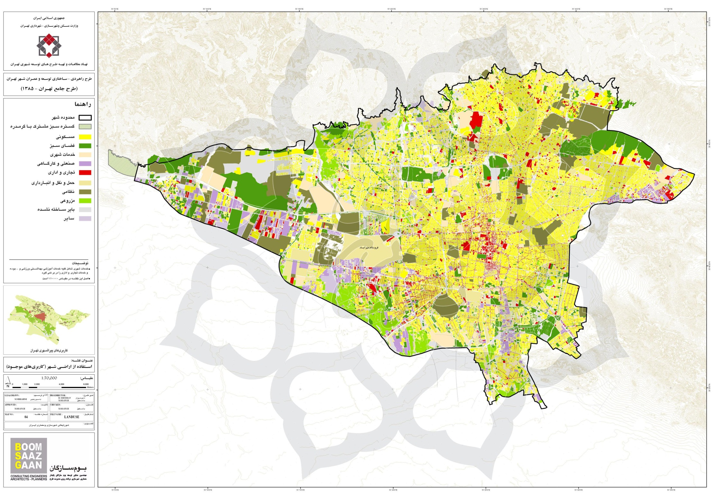
معرفی کارفرما یا موسسه مربوطه
عنوان طرح
راهنمای نقشه
توضیحات راهنمای نقشه
جایگاه ناحیه مورد بررسی در منطقه یا شهر
عنوان نقشه
مقیاس نقشه و جهت شمال در نقشه
معرفی مسئول انجام دهنده بخش‏های مختلف کار (مدیر، مسئول ترسیم، مسئول کنترل و ...)
آرم شرکت متولی تهیه طرح

